Slide 1
GIÁO ÁN ĐIỆN TỬ
LỚP 4
HƯỚNG DẪN HỌC TIN HỌC

Slide 2
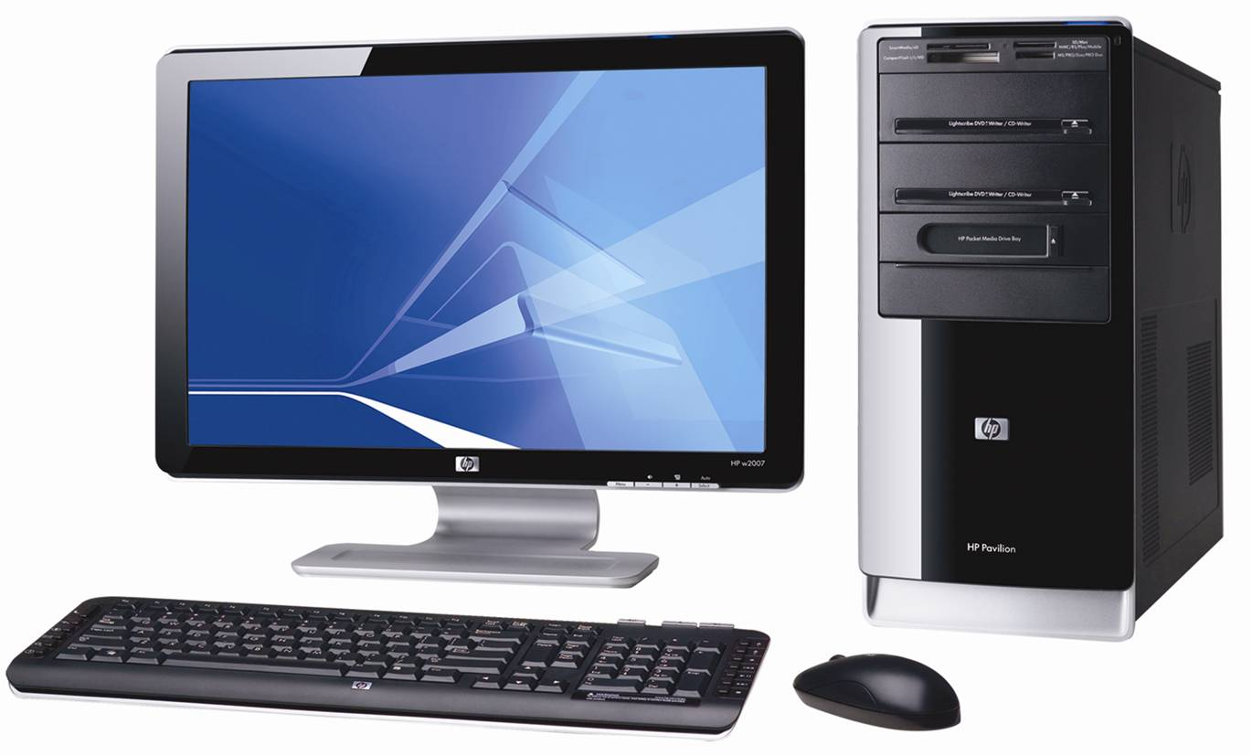
CHỦ ĐỀ 1: KHÁM PHÁ MÁY TÍNH
Bài 1: Những gì em đã biết

Slide 3
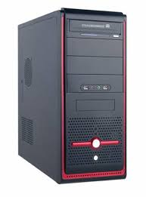
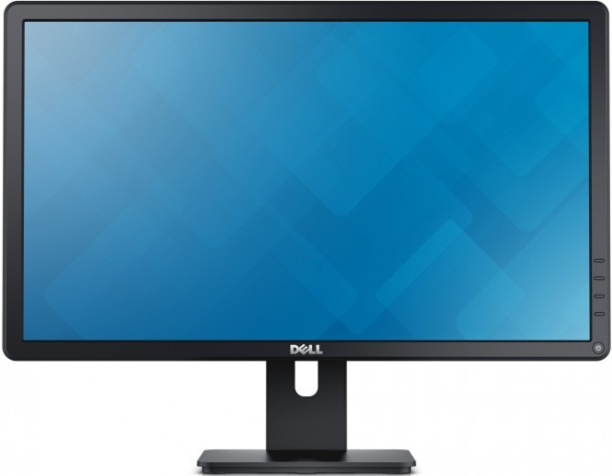
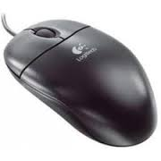
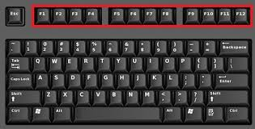
a/ Điền tên các bộ phận của máy tính để bàn vào chỗ chấm (........)
Thân máy
Màn hình.
Chuột
Bàn phím

Slide 4
b. Trao đổi với bạn, điền từ: tín hiệu vào, xử lí, hiển thị kết quả vào chỗ chấm (..........) để được câu đúng
xử lí
- Thân máy chứa nhiều chi tiết tinh vi, trong đó có bộ ..................
hiển thị kết quả
- Màn hình máy tính dùng để.......................................làm việc của máy tính.
tín hiệu vào
- Chuột và bàn phím dùng để đưa.............................máy tính.

Slide 5
c. Điền các từ: di chuyển, con trỏ chuột, bàn phím, cảm ứng chuột vào chỗ chấm ......để được câu đúng
con trỏ chuột
- Để điều khiển ..............................của máy tính xách tay, em.....................ngón tay lên vùng………………….............
di chuyển
vùng cảm ứng
bàn phím
- Máy tính bảng không có........................tách rời, khi cần sử dụng chỉ cần điều khiển để hiển thị trên màn hình

Slide 6
2. Em tạo thư mục LỚP 4A rồi thực hiện các yêu cầu sau:
a/ Đánh dấu x vào ở sau câu đúng
Thực hiện lần lượt các thao tác
- Chọn thư mục LỚP 4A
- Nháy chuột phải vào thư mục LỚP 4A chọn Open
- Chọn Open
x
- Chọn trên góc phải cửa sổ.
Các thao tác trên giúp em
Tạo thư mục LỚP 4A , rồi đóng thư mục LỚP 4A
Tạo thư mục LỚP 4A , rồi xóa thư mục LỚP 4A
Mở thư mục LỚP 4A , rồi đóng thư mục LỚP 4A
x
Tạo thư mục LỚP 4A , rồi mở thư mục LỚP 4A

Slide 7
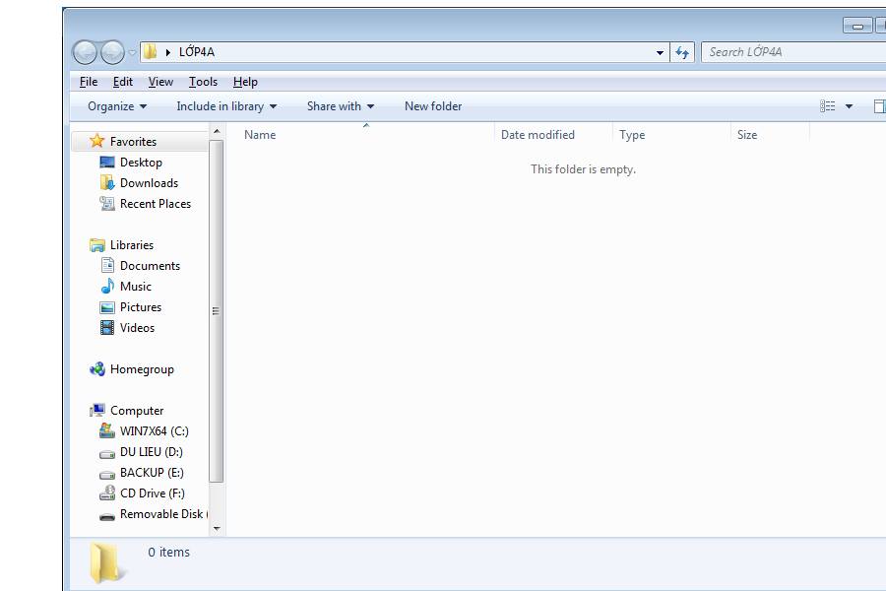
b. Thực hiện lần lượt các thao tác
Nháy đúp chuột vào thư mục lớp 4A
Chọn trên góc phải cửa sổ
So sánh kết quả với hoạt động (a)
Thư mục LỚP 4A đang mở
Nháy đúp chuột vào thư mục LOP4A sẽ mở được thư mục LOP4A

Slide 8
Cách tạo thư mục riêng của em
B1: Nháy chuột phải tại cửa sổ
B2 : Nháy chọn New
B3: Chọn Folder
Đánh tên thư mục rồi nhấn Enter

Slide 9
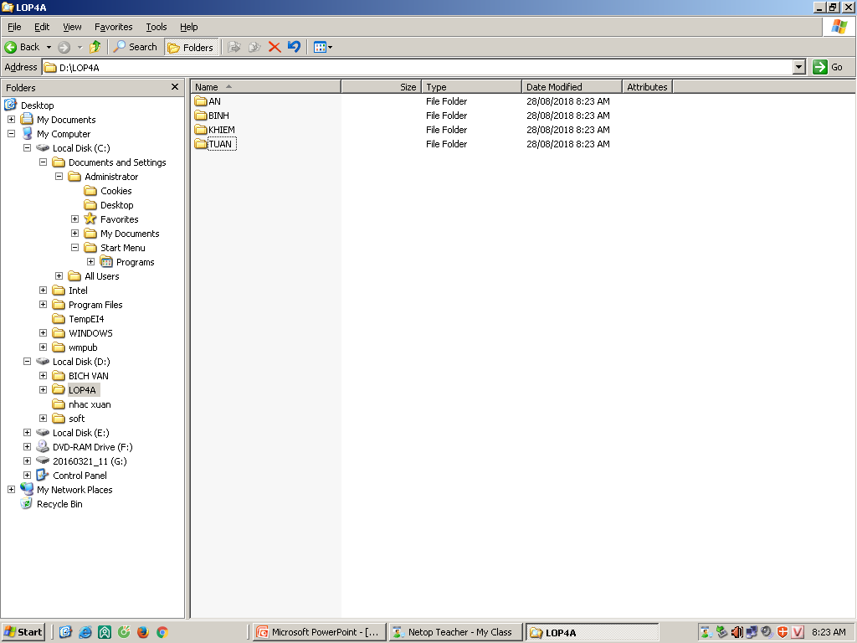
3. Trao đổi với bạn, thực hiện các yêu cầu sau:
d. Đọc thông tin trong hình rồi điền từ còn thiếu vào chỗ (chấm ......... ) để được câu đúng
Tên thư mục lop4A trên thanh địa chỉ
LOP4A
- Thư mục...................................đang mở
- Thư mục AN là .......................................của thư mục LOP4A.
- Thư mục LOP4A có các thư mục con là.......,..........,……….,……...
thư mục con
AN
BINH
KHIEM
TUAN
Thư mục AN là thư mục con của thư mục LƠP 4A

Slide 10
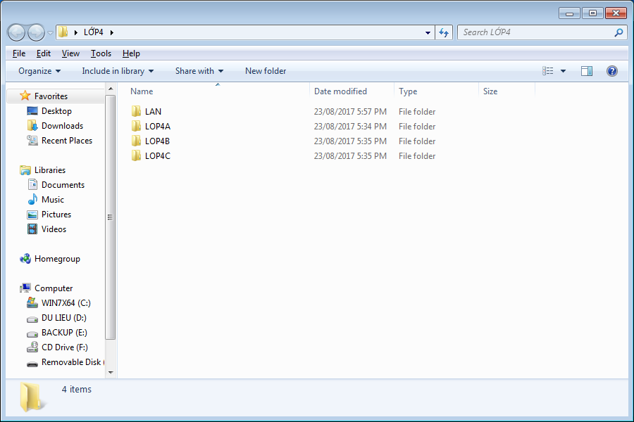
B. ỨNG DỤNG MỞ RỘNG
Mở thư mục có tên lớp em đã tạo ở mục 3b. Tạo thư mục LAN là thư mục con của thư mục có tên lớp em theo cách sau:
Nháy chuột chọn
New folder
- Gõ tên thư mục là LAN rồi nhấn Enter

Slide 11
T
R
Ò
C
H
Ơ
I
Ô
C
H
Ữ

Slide 12
 |  | M | Á | Y | T | Í | N | H
 | B | À | N | P | H | Í | M
 |  |  |  | L | Ư | U | T | R | Ữ
 |  |  |  |  | M | À | N | H | Ì | N | H
 |  |  | C | H | U | Ộ | T
 | V | Ù | N | G | C | Ả | M | Ứ | N | G | C | H | U | Ộ | T
1
2
3
4
5
6

Slide 13
Câu 1. Ô CHỮ 7 CHỮ CÁI
Vật có các bộ phận: màn hình, bàn phím,
chuột…?
Nhanh lên các bạn ơi!
5
1
2
3
4

Slide 14
Câu 2. Ô CHỮ 7 CHỮ CÁI
Bộ phận dùng để đưa tín hiệu vào máy tính?
Nhanh lên các bạn ơi!
5
1
2
3
4

Slide 15
Câu 3. Ô CHỮ 6 CHỮ CÁI
Từ dùng để nói về việc giữ lại các thông tin
trong máy tính?
Nhanh lên các bạn ơi!
5
1
2
3
4

Slide 16
Câu 4. Ô CHỮ 7 CHỮ CÁI
Kết quả làm việc của máy tính sẽ được hiện
ra ở đây?
Nhanh lên các bạn ơi!
5
1
2
3
4

Slide 17
Câu 5. Ô CHỮ 5 CHỮ CÁI
Thiết bị giúp em điều khiển máy tính một
cách nhanh chóng?
Nhanh lên các bạn ơi!
5
1
2
3
4

Slide 18
Câu 6. Ô CHỮ 15 CHỮ CÁI
Khi điều khiển chuột máy tính xách tay, em
di chuyển ngón tay lên vùng này?
Nhanh lên các bạn ơi!
5
1
2
3
4

Slide 19
BÀI 1: NHỮNG GÌ EM BIẾT
EM CẦN GHI NHỚ
* Máy tính có 4 bộ phận chính là: chuột, bàn phím, màn hình và thân máy.
* Thư mục là nơi lưu trữ thông tin.
*Tạo các thư mục khoa học và hợp lý sẽ giúp việc tìm kiếm thông tin trở nên dễ dàng và nhanh chóng.

Slide 20
BÀI HỌC KẾT THÚC

